Slide 1
Pożyczki unijne oraz płynnościowa dla przedsiębiorców, MŚP
w tym Start-upów
„Przedsiębiorcze warmińsko-mazurskie”
Urząd Miasta Mrągowo, 16.07.2020 r.

Slide 2
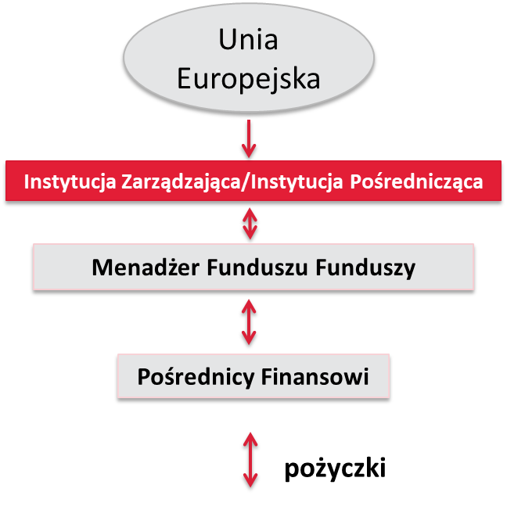
Jak pożyczka trafia do Ostatecznych Odbiorców?
- mechanizm dystrybucji środków

Slide 3
Cele finansowania
Pożyczka Rozwojowa:
Finansowanie inwestycji przedsiębiorstw w początkowej fazie rozwoju (tj. działających na rynku nie dłużej niż 3 lata), dla których barierą w dostępie do kapitału jest krótka historia kredytowa lub jej brak, niewystarczające zabezpieczenia, brak możliwości finansowania ze środków zewnętrznych wydatków obrotowych.
W szczególności:
na przedsięwzięcia łączące koszty o charakterze inwestycyjnym i obrotowym mające na celu wzmocnienie podstawowej działalności przedsiębiorstwa bądź realizację nowych projektów – ustabilizowanie obecnej pozycji firmy na rynku, wzmocnienie wykorzystania mocy produkcyjnej
przedsięwzięcia o charakterze inwestycyjnym umożliwiającym wzrost konkurencyjności firmy na rynku, jej produktywności, potencjału rozwojowego

Slide 4
Kto udziela pożyczek unijnych? w województwie warmińsko-mazurskim?
Instytucje aktualnie wdrażające Instrument ,,Pożyczka Rozwojowa”
Stowarzyszenie „Centrum Rozwoju Ekonomicznego Pasłęka”
Działdowska Agencja Rozwoju S.A.
Fundacja Rozwoju Regionu Łukta
Nidzicka Fundacja Rozwoju „NIDA”
Warmińsko-Mazurska Agencja Rozwoju Regionalnego w Olsztynie

Slide 5
Cele finansowania
Pożyczka Inwestycyjna z Premią:
Wsparcie inwestycji w niezbędną infrastrukturę ściśle związaną z przedmiotem projektu, poprawę potencjału konkurencyjnego przedsiębiorstw, zdolność do rozszerzenia oferty o nowe produkty lub usługi.
maszyny i sprzęt produkcyjny - przedsięwzięcia rozwojowe np. modernizacja środków produkcji, wyposażenie nowych lub doposażenie miejsc pracy
nowoczesne technologie informacyjno - komunikacyjne
W szczególności:
innowacje produktowe i procesowe m.in. poprzez adoptowanie technologii i rozwiązań zakupionych przez przedsiębiorstwa
inwestycje w środki trwałe, jak i wartości niematerialne i prawne

Slide 6
Kto udziela pożyczek unijnych? W województwie warmińsko-mazurskim
Instytucje aktualnie wdrażające Instrument ,,Pożyczka inwestycyjna z premią”
Stowarzyszenie „Centrum Rozwoju Ekonomicznego Pasłęka”
Warmińsko-Mazurska Agencja Rozwoju Regionalnego w Olsztynie
Działdowska Agencja Rozwoju S.A.
Fundacja Rozwoju Regionu Łukta
Fundacja Wspierania Przedsiębiorczości Regionalnej w Gołdapi
Nidzicka Fundacja Rozwoju „NIDA”

Slide 7
Cele finansowania
Pożyczka Płynnościowa:
przeznaczona dla przedsiębiorców dotkniętych bezpośrednio skutkami wybuchu pandemii COVID-19. Wsparcie skierowane jest dla MSP którzy nie byli w trudnej sytuacji na 31.12.2019. Instrument obrotowy ma na celu zaspokojenie potrzeb bieżących przedsiębiorców.
W szczególności:
utrzymanie ciągłości funkcjonowania przedsiębiorstwa, pokrycie bieżących opłat i wydatków (m.in ZUS, koszty wynajmu, wynagrodzenia pracowników i inne koszty bieżące, zobowiązania publiczno-prawne, spłatę zobowiązań handlowych, wydatki niezbędne do zapewnienia ciągłości działania przedsiębiorstwa a także finansowanie kapitału obrotowego
sfinansowanie niezbędnych dla istnienia firmy inwestycji umożliwiających dostosowywanie się przedsiębiorstw do nowych warunków rynkowych (m.in rozwinięcie udogodnień teleinformatycznych, sieci dystrybucji zdalnej w tym kurierskiej)

Slide 8
Kto udziela pożyczek unijnych? W województwie warmińsko-mazurskim
Instytucje aktualnie wdrażające Instrument ,,Pożyczka Płynnościowa”
Stowarzyszenie „Centrum Rozwoju Ekonomicznego Pasłęka”
Warmińsko-Mazurska Agencja Rozwoju Regionalnego w Olsztynie
Działdowska Agencja Rozwoju S.A.

Slide 9
Pożyczki unijne
dla przedsiębiorców
Mikro
Małe
Średnie, w tym
start-upy
Pożycza Rozwojowa
MŚP działające na rynku do 3 lat
Pożyczka Inwestycyjna z Premią
oprocentowanie od 0,28 %
Finansowanie od 5 tyś. do 1,5 mln. zł
okres spłaty do 8 lat ( 96 m-cy )
podstawowa karencja w spłacie do 12 miesięcy
Oprocentowanie od 0,92 %
finansowanie od 5 tyś. do 1,5 mln zł
okres spłaty do 8 lat ( 96 m-cy )
podstawowa karencja w spłacie do 12 miesięcy
W stosunku do wybranych przedsięwzięć możliwe jest uzyskanie premii ( w postaci subsydiowania odsetek do 50% ).
stałe oprocentowanie
brak opłat i prowizji
warunki rynkowe i korzystniejsze niż rynkowe, zgodnie z zasadami udzielania pomocy de minimis
uproszczone procedury i szybka decyzja o przyznaniu pożyczki
krótki okres uruchamiania środków
dodatkowa karencja do 6 miesięcy dla przedsiębiorstw dotkniętych COVID - 19
możliwość uzyskania wakacji kredytowych do 4 miesięcy dla przedsiębiorstw dotkniętych COVID - 19

Slide 10
Pożyczki unijne
dla przedsiębiorców
Mikro
Małe
Średnie, w tym
start-upy
Pożycza Płynnościowa
oprocentowanie od 0,15 %
Finansowanie do 400 tyś. zł
okres spłaty do 6 lat ( 72 m-cy )
karencja w spłacie do 12 miesięcy
stałe oprocentowanie
brak opłat i prowizji
warunki korzystniejsze niż rynkowe, zgodnie z zasadami udzielania pomocy de minimis i pomocy publicznej
możliwość uzyskania wakacji kredytowych
uproszczone procedury i szybka decyzja o przyznaniu pożyczki
krótki okres uruchamiania środków

Slide 11
Pożyczka na Rozwój Turystyki
Kwota pożyczki
do 500 tys. zł
oprocentowanie 1,84%, 0,97 % karencja do 6 m-cy
Okres finansowania
do 60 miesięcy
do 84 miesięcy – przy wsparciu powyżej 250 000 zł, gdy wydatki na roboty budowlane stanowią minimum 50% wartości pożyczki
O wsparcie mogą ubiegać się mikro-, mali i średni przedsiębiorcy (MŚP). Inwestycja, którą dzięki pożyczce zostanie przez nich zrealizowana musi znajdować się na terenie Polski Wschodniej, tj. w województwie: lubelskim, podkarpackim, podlaskim, świętokrzyskim, warmińsko-mazurskim
Dla kogo
Preferencje
niższe oprocentowanie 0,97% oraz brak wymaganego wkładu własnego będą oferowane:
obiektom posiadającym status Miejsca Przyjaznego Rowerzystom w ramach Wschodniego Szlaku Rowerowego Green Velo;
MŚP prowadzącym działalność nie dłużej niż 2 lata –Start Upy

Slide 12
Kto udziela Pożyczek na Rozwój Turystyki?
Instytucje finansujące
1
2
3
4
5
Województwo lubelskie
Lubelska Fundacja Rozwoju
Województwo podkarpackie
Agencja Rozwoju Regionalnego „MARR” S.A
Województwo świętokrzyskie
Województwo warmińsko-mazurskie
Województwo podlaskie
Krajowe Stowarzyszenie Wspierania Przedsiębiorczości
Działdowska Agencja Rozwoju S.A.
Fundusz Wschodni Sp. z o.o.

Slide 13
Pożyczki unijne
dla przedsiębiorców
Ograniczenia/ wykluczenia w finansowaniu
finansowanie inwestycji w zakresie wytwarzania, przetwórstwa lub wprowadzania do obrotu tytoniu i wyrobów tytoniowych, napojów alkoholowych, treści pornograficznych, środków odurzających;
finansowanie inwestycji w zakresie obrotu materiałami wybuchowymi, bronią i amunicją, gier losowych, zakładów wzajemnych, gier na automatach;
Finansowanie likwidacji ani budowy elektrowni jądrowych;
spłatę zobowiązań publiczno – prawnych Ostatecznego Odbiorcy*,
pokrywanie bieżących kosztów prowadzenia działalności gospodarczej lub na cele konsumpcyjne*;
refinansowanie zadłużenia, w tym na spłatę pożyczek i kredytów zaciągniętych u innych podmiotów.
Finansowanie zakupu gruntów niezabudowanych i zabudowanych możliwe jest do wysokości 10 % Jednostkowej Pożyczki udzielonej na rzecz Ostatecznego Odbiorcy.
*nie dotyczy Pożyczki Płynnościowej

Slide 14
Czym są pożyczki unijne?
Dlaczego warto?
Pożyczki unijne są alternatywą dla dotacji
Pożyczki unijne zasilają nie tylko biznes, ale także finansują inwestycje związane z rewitalizacją, termomodernizacją i zastosowaniem odnawialnych źródeł energii w przedsiębiorstwach, wielorodzinnych budynkach mieszkalnych i sektorze publicznym
Dostępność na rynku przez różne Instytucje Finansujące
Niskie oprocentowanie, brak dodatkowych opłat
Uzupełnienie oferty proponowanej przez banki komercyjne
Formalności sprowadzone do niezbędnego minimum.

Slide 15
Dziękuję za uwagę Andrzej Hlawacik Specjalista Departament Instrumentów Finansowych tel. 572 775 102 e-mail: Andrzej.Hlawacik@bgk.pl Bank Gospodarstwa Krajowego ul. Dąbrowszczaków 21, 10-540 Olsztyn tel. +48 89 523 05 08
Dziękuję za uwagę Andrzej Hlawacik Specjalista Departament Instrumentów Finansowych tel. 572 775 102 e-mail: Andrzej.Hlawacik@bgk.pl Bank Gospodarstwa Krajowego ul. Dąbrowszczaków 21, 10-540 Olsztyn tel. +48 89 523 05 08

